Slide 1
La dictadura Argentina

Slide 2
Vocabulario
Derrocar : Hacer caer una persona al poder gracias a un golpe de estado por ejemplo
Ejército : Los militares
Coronel : El jefe del ejército
Golpe de estado : Cuando una persona o un grupo de persona toma el poder

Slide 3
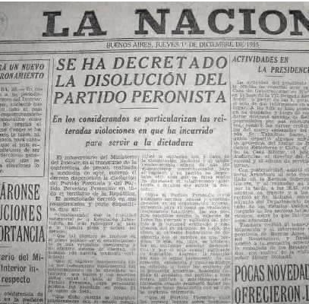
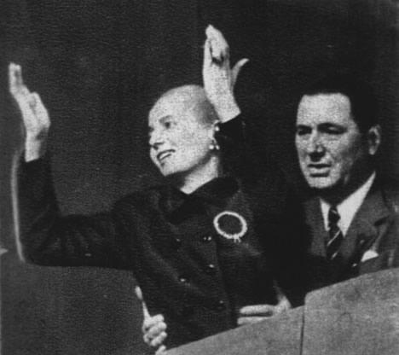
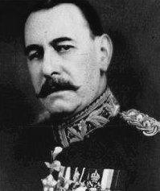
Argentina en el siglo veinte

Slide 4
Golpe de Estado de 1976
24 de marzo de 1976
Videla, Massera, Agosti
“Proceso de Reorganización Nacional”

Slide 5
El terrorismo de Estado
la censura
la represión
la tortura

Slide 6
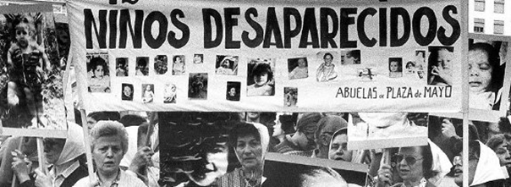
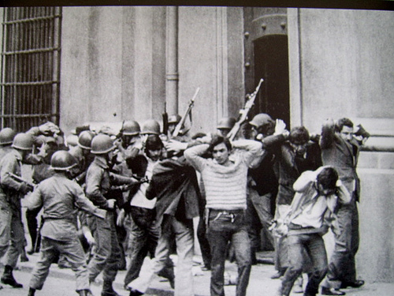
Los desaparecidos
secuestro y desaparición de bebés y de jóvenes

Slide 7
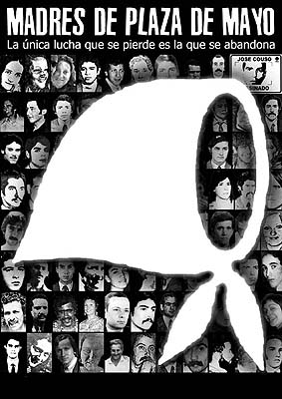
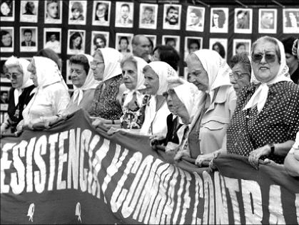
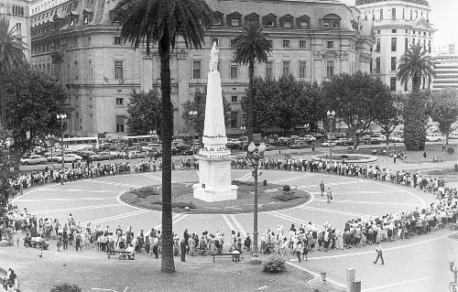
Abuelas de Plaza de Mayo

Slide 8
Impacto en la cultura
el cine
  La Historia Oficial
la prensa
la mentalidad de la gente

Slide 9
fuentes
http://www.diario26.com/golpe-de-estado-de-1976-el-comienzo-del-horror-en-la-argentina-36288.html
http://www.elhistoriador.com.ar/historia_argentina/historia_argentina.php
http://www.abuelas.org.ar/

